Slide 2
Trigonometria no triângulo retângulo
22/07/2022

Slide 3
A trigonometria foi inventada há mais de dois mil anos.
De forma geral, ela consiste em associar a cada ângulo certos números como seno e cosseno desse ângulo.
Até então, as relações métricas nos triângulos retângulos estavam limitadas em fórmulas que relacionavam entre si comprimentos de
segmentos (alturas, lados, bissetrizes, etc.)
A trigonometria relaciona ângulos com segmentos.

Slide 4
Trigonometria estuda:
Relações entre ângulos e distâncias, usando triângulos retângulos
A representação de fenômenos periódicos.

Slide 5
Funções trigonométricas como funções de:
Ângulos ( para trabalhar com triângulos)
De números reais quaisquer ( para trabalhar com fenômenos periódicos)

Slide 6
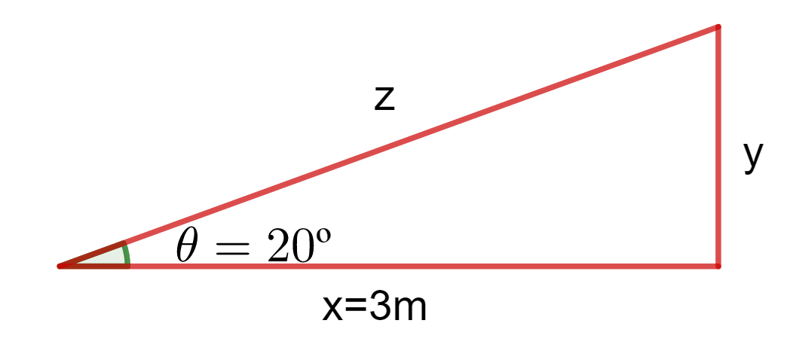
Exemplo:
Considere o seguinte problema:
Determinar as medidas y e z no triângulo retângulo a seguir:

Slide 7
Dado um ângulo

Slide 8
Foram marcados sobre um dos seus lados os pontos
e por eles, traçadas perpendiculares

Slide 9

Os triângulos são todos semelhantes entre si
( Semelhança de triângulos : caso ângulo –ângulo).

Slide 10
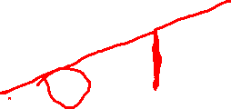
Fixado ângulo , o cateto oposto a esse ângulo e a hipotenusa são
diretamente proporcionais.

Slide 11
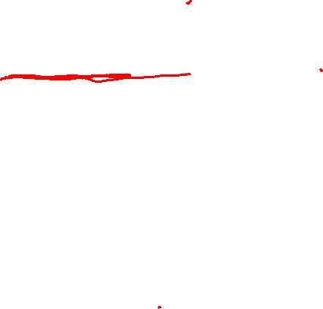
Fixado ângulo , o cateto adjacente a esse ângulo e a hipotenusa são
diretamente proporcionais.

Slide 12
Fixado ângulo , os catetos oposto e adjacente a esse ângulo são
diretamente proporcionais.

Slide 13
As relações anteriores não dependem do tamanho dos triângulos
dependem apenas do valor do ângulo

Slide 14
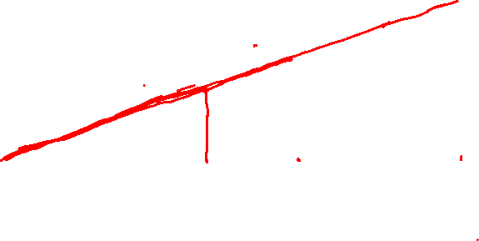
Exemplo:
Razões entre as medidas dos catetos opostos ao ângulo e das
hipotenusas.

Slide 15
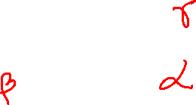
Fixado ângulo agudo , tem-se as relações a seguir:
1º) Seno de um ângulo agudo é a razão entre o cateto oposto ao ângulo
e a hipotenusa.

Slide 16

Fixado ângulo agudo , tem-se as relações a seguir:
2º) Cosseno de um ângulo agudo é a razão entre o cateto adjacente
ao ângulo e a hipotenusa.

Slide 17
Fixado ângulo agudo , tem-se as relações a seguir:
3º) Tangente de um ângulo agudo é a razão entre o cateto oposto e o
cateto adjacente.

Slide 18
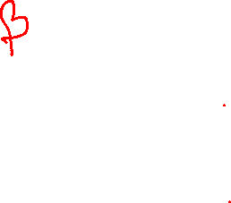
Fixado ângulo agudo , tem-se as relações a seguir:
4º) Cotangente de um ângulo agudo é a razão entre o cateto adjacente e o
cateto oposto.

Slide 19
Exemplo:
Razões entre as medidas dos catetos adjacentes ao ângulo e das
hipotenusas.

Slide 20
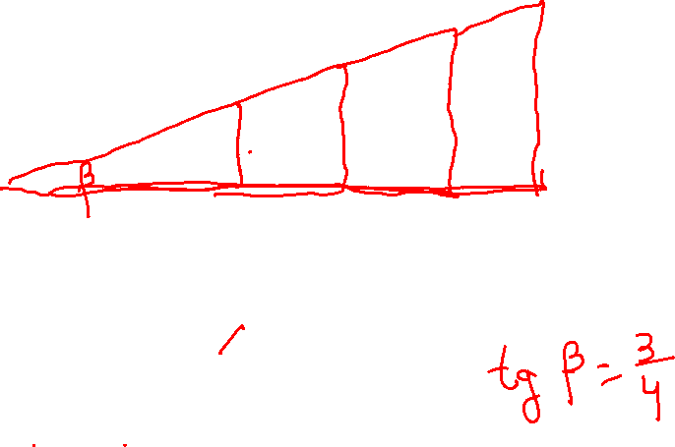
Exemplo:
Razões entre as medidas dos catetos opostos ao ângulo e dos catetos
adjacentes.

Slide 21
Relações entre seno, cosseno, tangente e cotangente
Relação fundamental
De acordo com o teorema de Pitágoras, tem-se

Slide 22
Relações entre seno, cosseno, tangente e cotangente
Relação fundamental
De acordo com o teorema de Pitágoras, tem-se

Slide 23
Consideremos a razão

Slide 24
Consideremos a razão

Slide 25



Seno, cosseno, tangente de ângulos complementares
Consideremos os ângulos de um triângulo retângulo
$$β$$
$$α$$
$$γ$$
Como são complementares, decorrem as seguintes relações:

Slide 26
Seno, cosseno, tangente de ângulos complementares
$$β$$
$$α$$
$$γ$$

Slide 27
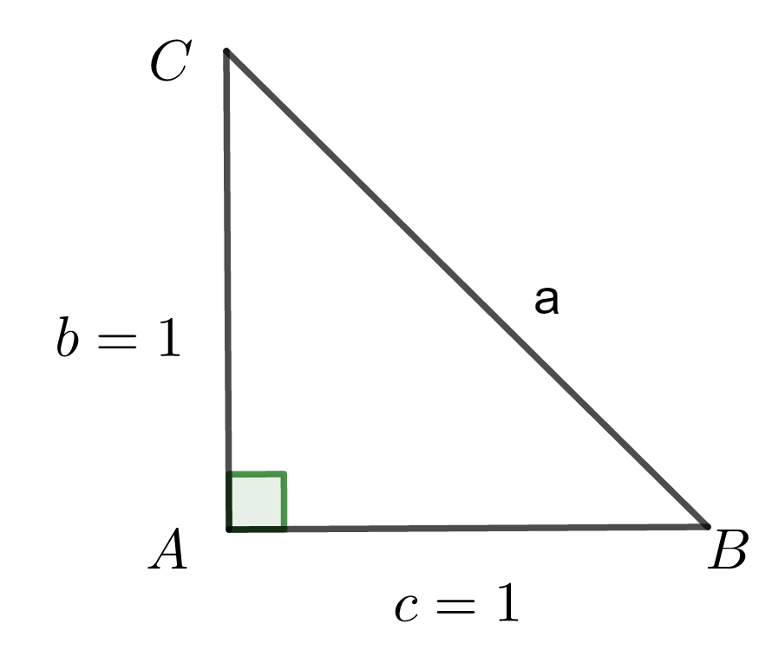
Razões trigonométricas especiais
Do ângulo de 45º
Considere um triângulo retângulo isósceles ABC com catetos de medidas
1 cm.
Pelo Teorema de Pitágoras,

Slide 28
Do ângulo de 45º

Slide 29
Do ângulo de 45º

Slide 30
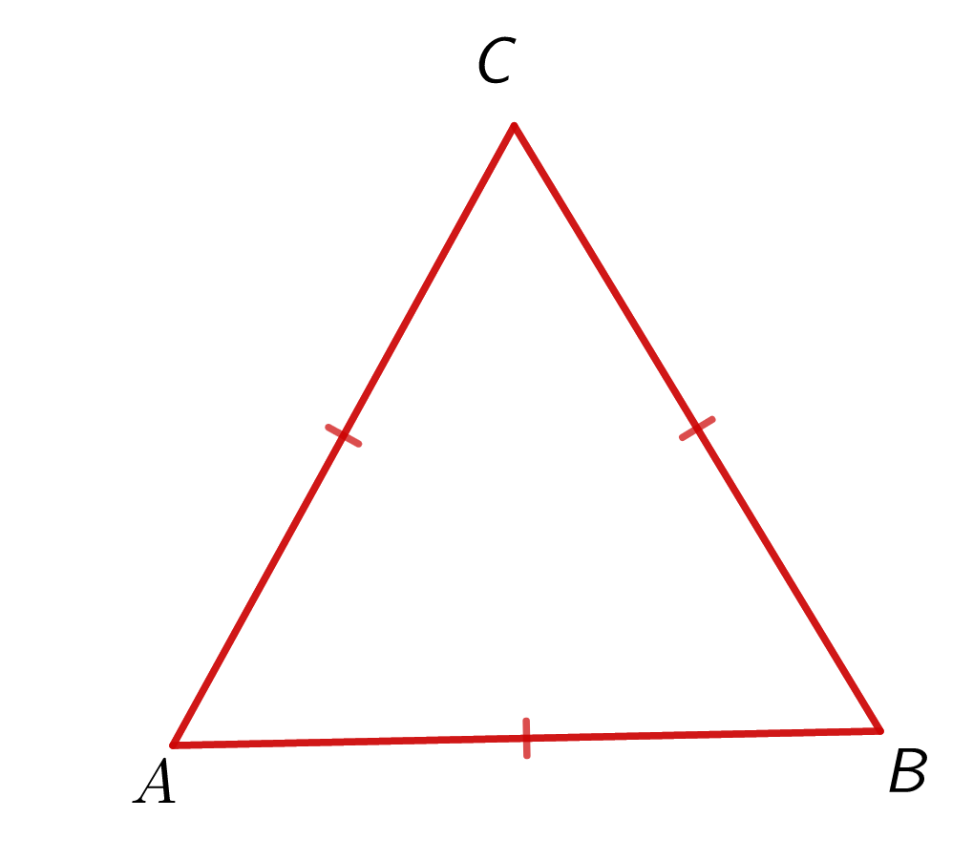
Razões trigonométricas especiais
Do ângulo de 30º
Considere um triângulo equilátero ABC de lado l=2 (dois)

Slide 31
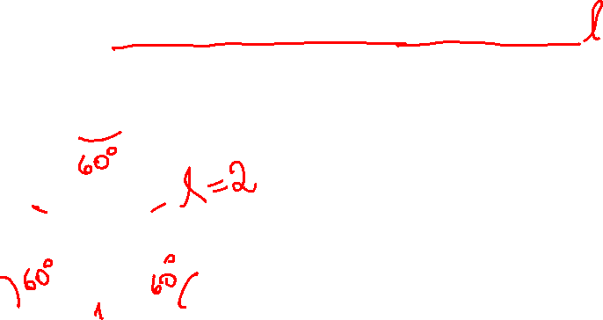
Razões trigonométricas especiais
Do ângulo de 30º
Considere um triângulo equilátero ABC de lado l=2 (dois)
Então, os três ângulos internos são iguais a 60º

Slide 32
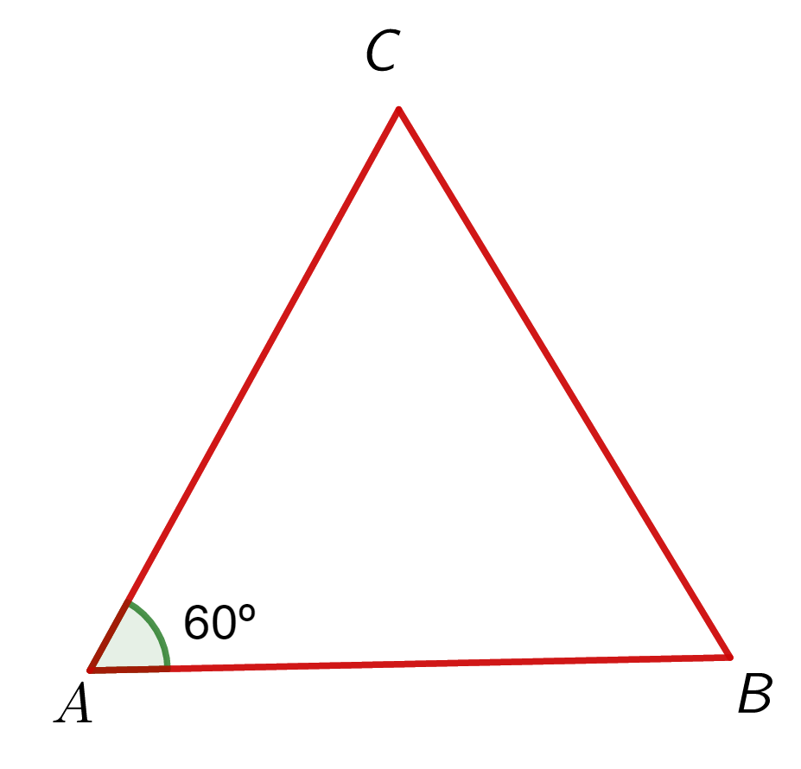
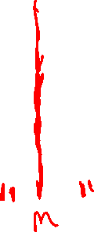
Do ângulo de 30º

Slide 33
Do ângulo de 30º
Defina a mediana relativa ao lado
M

Slide 34
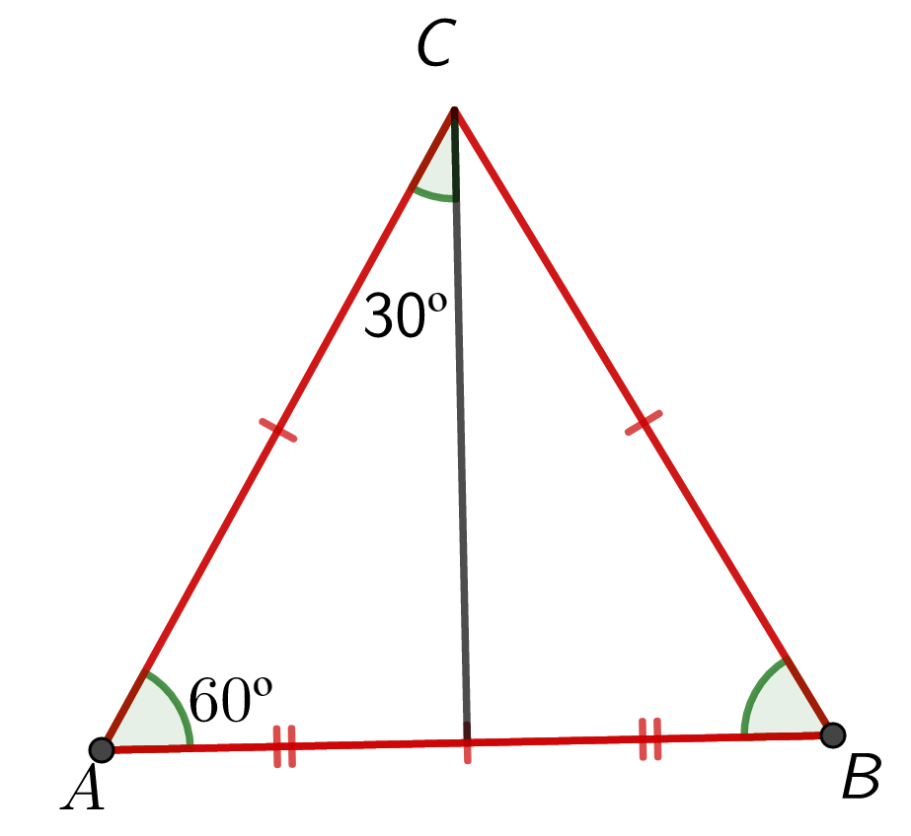
Do ângulo de 30º
Defina a mediana relativa ao lado
No triângulo equilátero, é mediana, altura e bissetriz do ângulo ACB
M

Slide 35
Do ângulo de 30º
Defina a mediana relativa ao lado
No triângulo equilátero, é mediana, altura e bissetriz do ângulo ACB
M

Slide 36
Do ângulo de 30º
Defina a mediana relativa ao lado
No triângulo equilátero, é mediana, altura e bissetriz do ângulo ACB

Slide 37
Do ângulo de 30º
Defina a mediana relativa ao lado
No triângulo equilátero, é mediana, altura e bissetriz do ângulo ACB

Slide 38
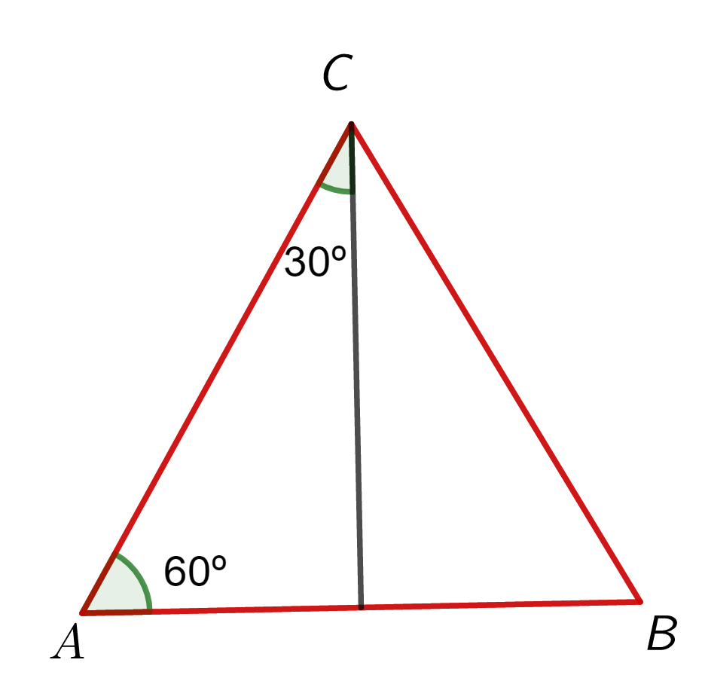



Razões trigonométricas especiais
Do ângulo de 60º
Considere um triângulo equilátero ABC de lado l=2 (dois)
Então, os três ângulos internos são iguais a 60º
$$2$$
$$\sqrt{3}$$
$$1$$

Slide 39
Ou:
60º é complementar de 30º. Logo,

Slide 40
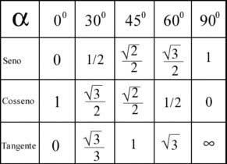
Razões trigonométricas especiais
Fonte:
https://br.pinterest.com/pin/691302611534630602/?autologin=true

Slide 41
Exemplo:
Considere o seguinte problema:
Determinar as medidas y e z no triângulo retângulo a seguir:

Slide 42
Exemplo:
Considere o seguinte problema:
Determinar as medidas x e y no triângulo retângulo a seguir:

Slide 43
Exemplo:
Altura da torre
Parado a 120 do centro da base de uma torre, um topógrafo descobre que o
Ângulo de elevação do topo da torre mede 69º. Determine a altura
Aproximada da torre.
Fonte: Gomes (2018, p. 454)

Slide 44
Exemplo:
Um observador vê um prédio, construído em terreno plano, sob um ângulo
De 60º. Afastando-se do edifício mais 30 m, passa a ver o edifício sob
Ângulo de 45º. Qual é a altura do prédio?
C
A
B

Slide 45
Qual é a altura do prédio?
Substituindo (1) em (2):
C
A
B

Slide 46
Qual é a altura do prédio?
Substituindo (1) em (2):
C
A
B

Slide 47
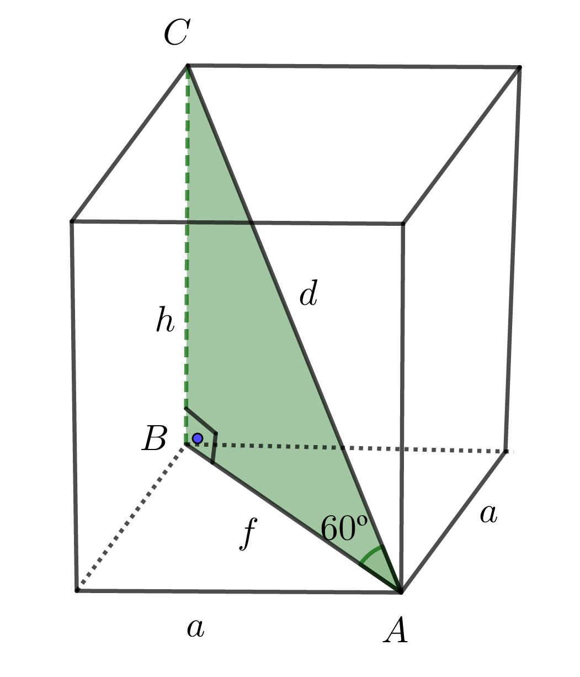
Exemplo:
A altura h de um paralelepípedo retângulo mede 60 cm, em que a sua
base é um quadrado. A diagonal do paralelepípedo forma um ângulo
de 60º com o plano da base. Determine o volume do paralelepípedo
retângulo.

Slide 48
Círculo ( Ciclo) Trigonométrico

Slide 49
Para descrever fenômenos periódicos,
como vibrações de uma corda,
o movimento dos planetas ao redor do Sol,
a rotação da Terra em torno do seu eixo,
o movimento de um pêndulo,
as vibrações de uma corda de violino,
entre outros,
utiliza-se o radiano como unidade de medida.

Slide 50
Os arcos têm em comum o ângulo central
Para encontrar as medida dos arcos, vamos utilizar uma
regra de três:
Logo

Slide 52
Como cada circunferência tem um raio particular, os três arcos têm comprimentos diferentes, o que impede de usá-los como medida do ângulo central.

Slide 53
Mas dividindo o comprimento do arco pelo raio da circunferência, obtém-se

Slide 54
Note que está associado unicamente ao ângulo 120º.
De modo que, pode ser usado como medida do ângulo, em lugar do valor em graus. Nesse caso, diz-se que o ângulo é dado em radianos.

Slide 55
De forma geral, dividindo o comprimento do arco pelo raio da circunferência, obtém-se
Que assume um valor único, para cada medida de

Slide 56
Medidas de ângulos e a circunferência unitária - Radianos
Considere um ângulo com vértice no centro de uma circunferência de raio r e c o comprimento do arco da circunferência correspondente ao ângulo.
A medida de em radianos é definida por

Slide 57
Medidas de ângulos e a circunferência unitária - Radianos
O inconveniente dessa medida é que ela requer o cálculo da razão entre duas grandezas.
É possível evitar essa razão, tomando-se como referência uma circunferência de raio 1.
Nesse caso, a circunferência tem comprimento e o comprimento do arco associado ao ângulo em graus é dado por

Slide 58
Medidas de ângulos e a circunferência unitária - Radianos
Ângulo em radianos
Considere um ângulo com vértice no centro de uma circunferência de raio 1.
A medida de em radianos é definida como o comprimento c do arco da
Circunferência associado ao ângulo,

Slide 59
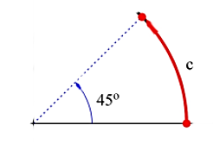
Medidas de ângulos e a circunferência unitária - Radianos
Exemplo: converter 45º para radianos
1

Slide 60
Medidas de ângulos e a circunferência unitária - Radianos
Exemplo: converter 90º para radianos

Slide 61
Medidas de ângulos e a circunferência unitária - Radianos
Exemplo: converter 1º para radianos
1

Slide 62
Medidas de ângulos e a circunferência unitária - Radianos
Exemplo: converter para graus

Slide 63
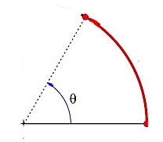
Medidas de ângulos e a circunferência unitária - Radianos
Exemplo: converter para graus
Nesse caso, o comprimento do arco é igual ao raio da circunferência.
1
1
1

Slide 64

Medidas de ângulos e a circunferência unitária - Radianos
Exemplo: converter rad para graus
$$\frac{π}{3}$$
$$\frac{π}{3}$$
$$\frac{π}{3}$$
1
1

Slide 65
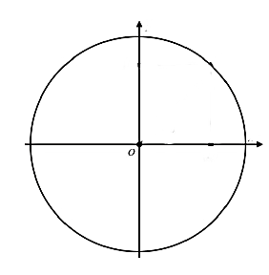
A circunferência unitária
Para associar as funções trigonométricas a ângulos fornecidos em radianos,
transporta-se essa circunferência para o plano cartesiano, situando seu centro no cruzamento dos eixos, ou seja, no ponto denominado origem.
A essa circunferência de raio 1, centrada na origem, dá-se o nome de circunferência unitária.
y
x

Slide 66
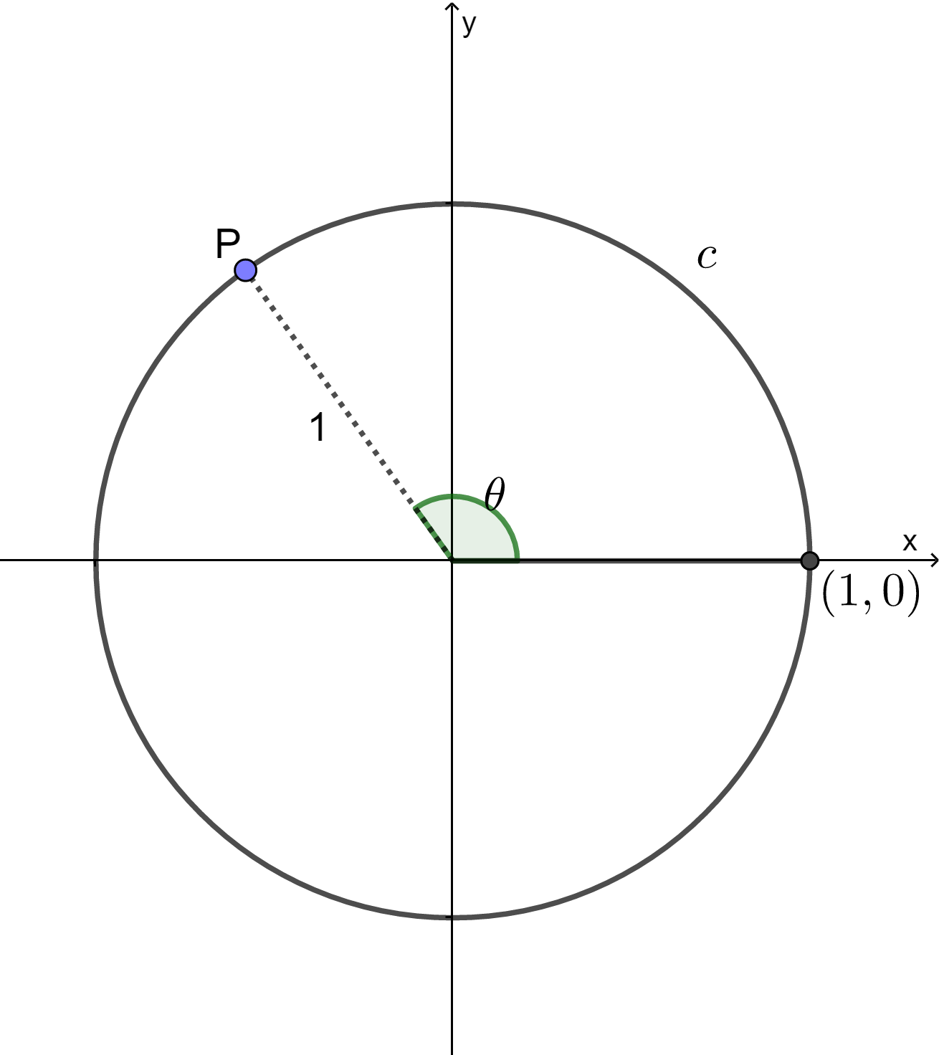
Ângulo sobre a circunferência unitária
Convenciona-se que o ângulo tem vértice na origem e que seu lado inicial é a semi-reta definida pela parte positiva do eixo x.
O lado terminal do ângulo cruza a circunferência em um ponto P, denominado ponto terminal.
Nesse caso, o arco sobre a circunferência que define o ângulo em radianos tem início no ponto (1,0) e término no ponto P,

Slide 67
Ângulo sobre a circunferência unitária
A medida em radianos de um ângulo é igual ao comprimento c do arco correspondente da circunferência unitária percorrido no sentido anti-horário a partir do ponto (1,0)

Slide 68
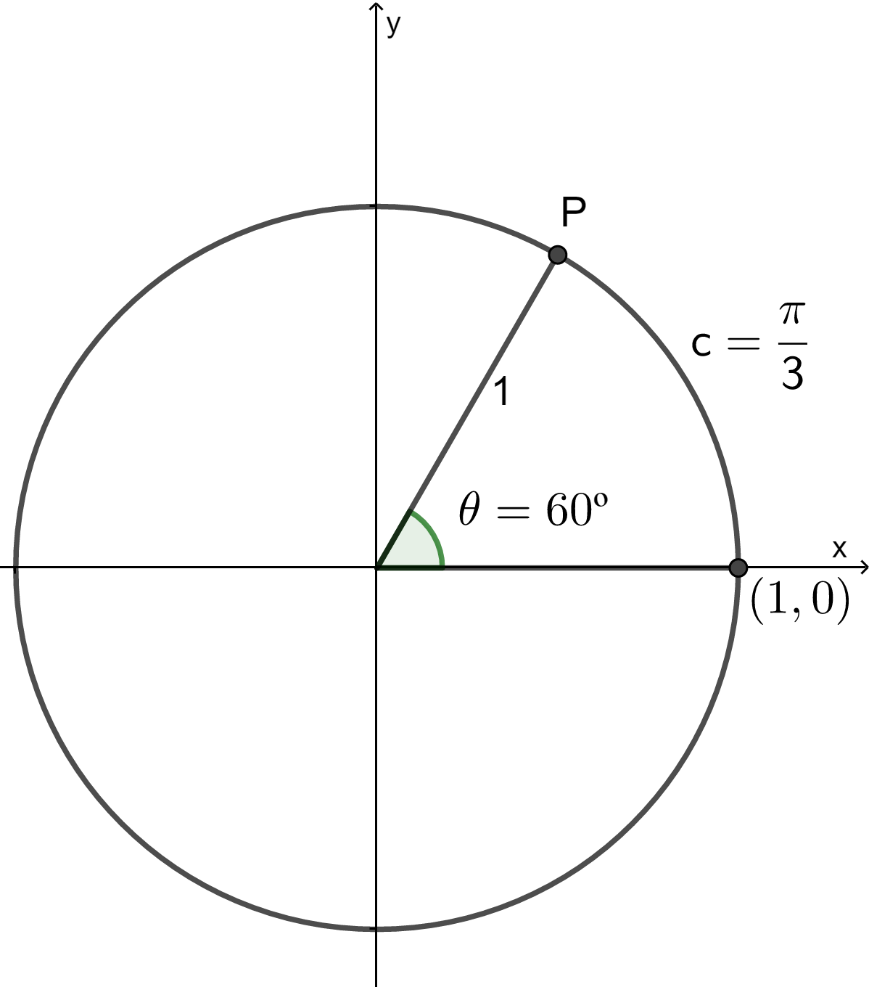
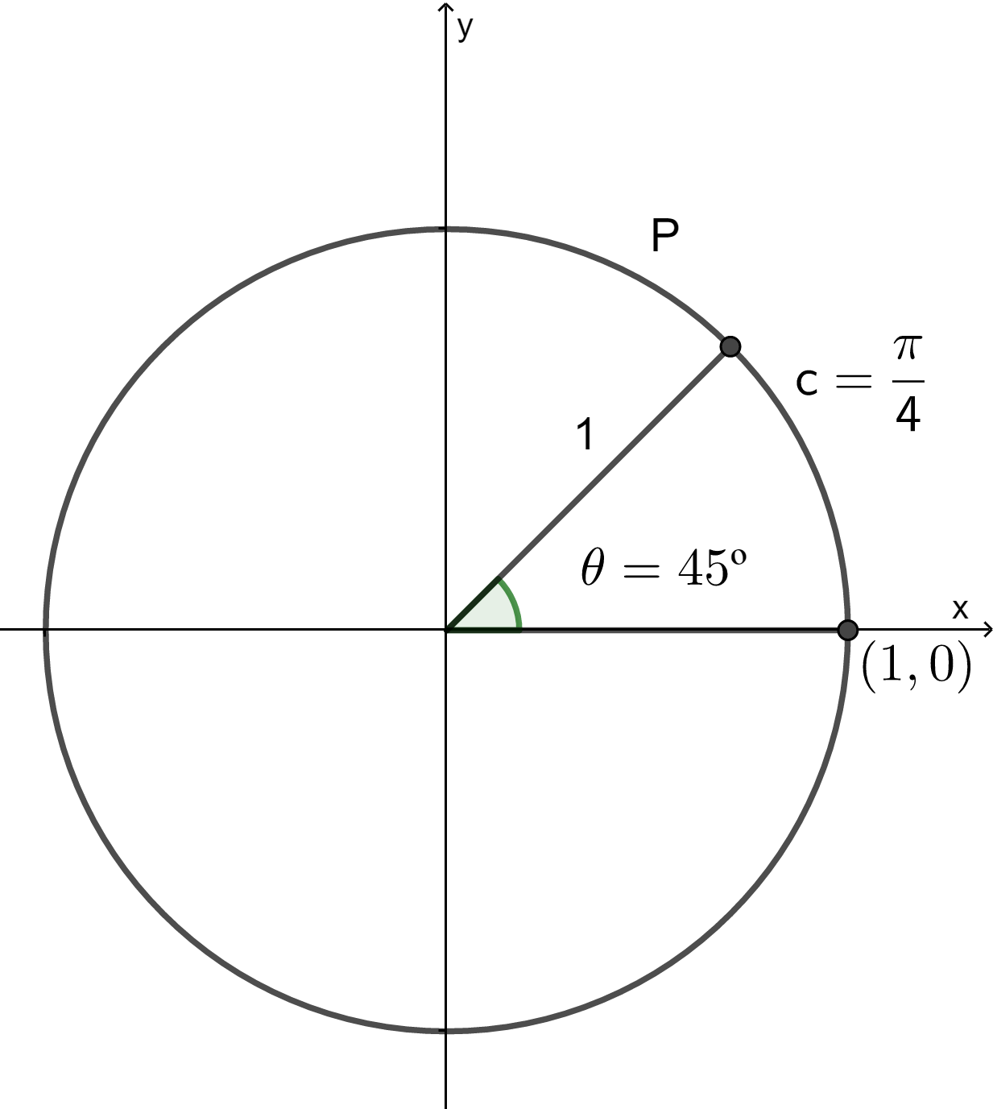
Exemplos

Slide 69
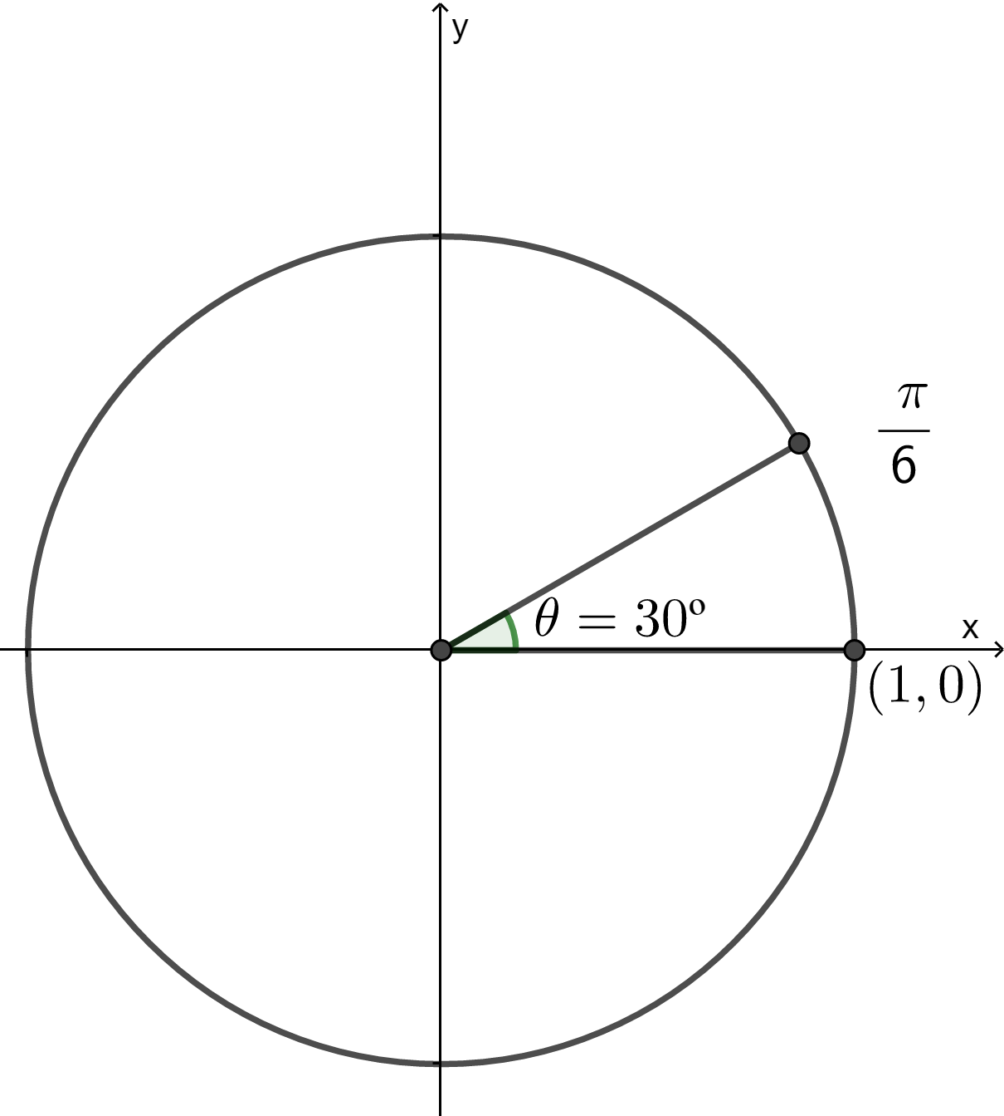
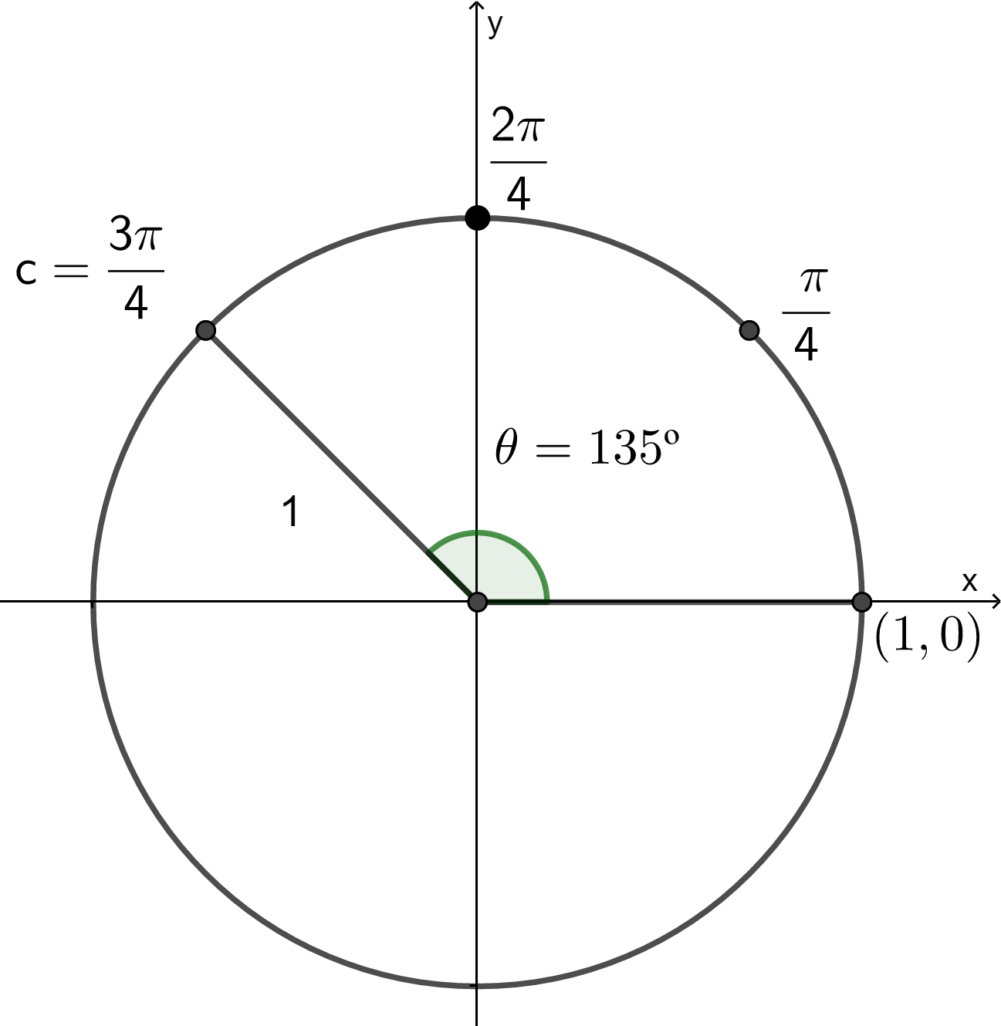
Exemplos

Slide 70
Exemplos

Slide 71
Exemplos
Indique a que ponto da circunferência unitária corresponde um arco de medida
:

